Slide 1

Антидискримінаційні практики в соціальній роботі з сім'ями осіб з ВІЛ

Slide 2
Робота з сім‘єю
Об'єктами соціальної роботи можуть бути:
сім'ї, де один з членів сім'ї має ВІЛ;
сім'ї, сім'ї опікунів, піклувальників та прийомні сім'ї, в яких виховуються діти, які мають підтверджений ВІЛ-статус;
сім'ї, діти, які зняті із спеціального медичного обліку, але батьки мають інвалідність, пов'язану з ВІЛ-інфекцією;

Slide 3

Головна мета
Особливістю соціального супроводу сімей, в яких виховуються діти, або є члени, які перебувають на спеціальному медичному обліку / ВІЛ-інфіковані є налагодження постійної взаємодії з найближчим оточенням, з метою покращення умов догляду, взаємовідносин між членами сім'ї, залучення їх до участі у процес життєдіяльності особи з ВІЛ.

Slide 4
Особливості соціальної роботи
Соціальний супровід сімей, в яких є ВІЛ-інфікований член, має наступні особливості:
контроль за своєчасним відвідуванням особи медичного закладу, на обліку якого вона перебуває, отримання та прийому препаратів антиретровірусної терапії;
формування у інших членів сім'ї прихильності до лікування особи з ВІЛ;
здійснення соціального контролю за санітарно-гігієнічними умовами догляду за дитиною;
мотивація батьків або членів сімей до влаштування ВІЛ-інфікованої дитини в дошкільні, освітні та позашкільні заклади;
надання індивідуальних рекомендацій щодо покращення умов догляду за особою на території сім'ї та спільного планування її майбутнього;
залучення спеціалістів до покрашення психологічного клімату в сім'ї.

Slide 5

Особливості антидискримінаційної роботи
Основний напрямок в антидискримінаційній практиці соціальної роботи з сім‘ями осіб з ВІЛ - профілактична робота.

Slide 6
Профілактична робота
Завдання профілактичної роботи:
Надати інформацію про хворобу
Показати що особи з ВІЛ в першу чергу такі ж члени сім'ї як інші, але мають трохи більше потреб
Навчити справлятися з психологічними бар'єрами кожного з членів сім'ї

Slide 7

Одна зі сторін антидискримінаційної роботи,полягає у роботі з оточуючим середовищем осіб з ВІЛ та їх сімей.
В цьому напрямку також слід проводити профілактичну роботу, головною метою якої буде прийняття осіб з ВІЛ, як рівноцінних членів суспільства.

Slide 8
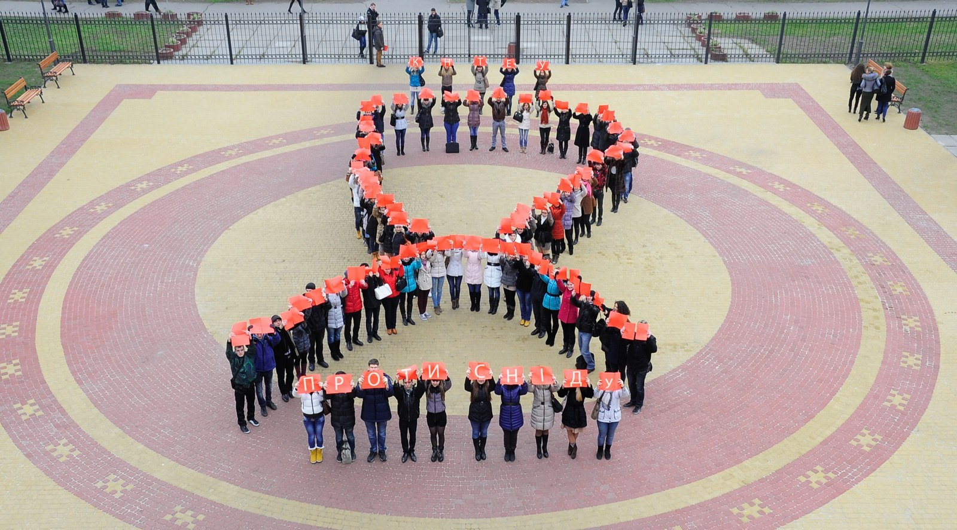
Технології і методи антидискримінаційної роботи
Їх можна розділити на декілька рівнів:
1) робота в громаді(з оточенням осіб з ВІЛ):
Проведення антидискримінаційних акцій,тренінгів, лекцій, благодійних заходів та інше, на підтримку ВІЛ-інфікованих та поширення думки, що такі особи не відрізняються від здорових людей.

Slide 9

2)Робота в сім'ї
Індивідуальна соціальна робота.
Групова соціальна робота.
Психотерапії, арт-терапії та ін.

Slide 10

Висновок
Отже, головною метою і завданням антидискримінаційної роботи для соціального працівника є поширити думку, що людина з ВІЛ – це ,в першу чергу, людина.

